Slide 1

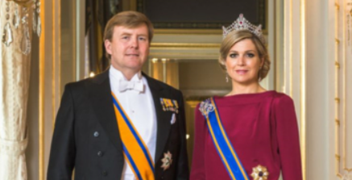
Staatsieportret
2 Kronieken 34:1
Josia werd koning toen hij acht jaar oud was.
Hij regeerde 31 jaar vanuit Jeruzalem.
Toelichting
Een staatsieportret is een foto of schilderij van een koningin of koning. Op zo’n foto zie je vaak voorwerpen waaraan je kunt zien dat iemand koning(in) is: een kroon, mantel, scepter.
Opdracht
Kleed jezelf aan als een koning(in).
Laat een staatsieportret fotograferen.
Of: schilder en teken jezelf als koning of koningin. Wat teken je er allemaal bij zodat het een officieel staatsieportret wordt?
Om door te praten
Vaak is een koning(in) herkenbaar door z'n koninklijke buitenkant, door de kleren en statigheid. Maar hoe ziet het hart of karakter van een goede koning(in) eruit?
Wat zou jij als eerste veranderen als je een koning of koningin werd?

